Slide 1
Методы диагностики вирусных инфекций или почему анализы врут?
Оренбургский государственный университет
Университетский лекторий для старшеклассников
Романенко Наталья Александровна, к.б.н.,
доцент кафедры биохимии и микробиологии ОГУ

Slide 2
Вирусные заболевания – это инфекционные болезни и опухоли, вызываемые вирусами.
Вирусы – это облигатные внутриклеточные паразиты, использующие для синтеза своих белков биохимический аппарат клетки-хозяина.

Slide 3
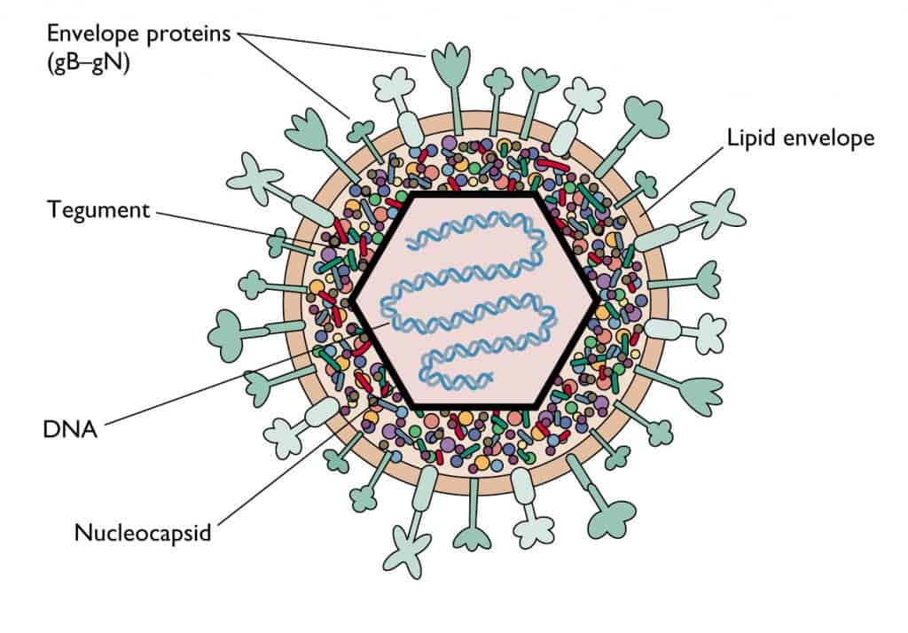
Строение вируса

Slide 4
Антигены (от греч. anti - против и genes - рождающий, рожденный)
- вещества, при введении в организм способные вызывать образование антител и специфически взаимодействовать с ними
- вещества, несущие признаки генетически чужеродной информации и при введении в организм вызывающие развитие специфических иммунологических реакций

Slide 5
Иммунитет – способ защиты организма от всех антигенно чужеродных веществ как экзогенной, так и эндогенной природы; биологический смысл подобной защиты – обеспечение генетической целостности особей вида в течение их индивидуальной жизни.

Slide 6
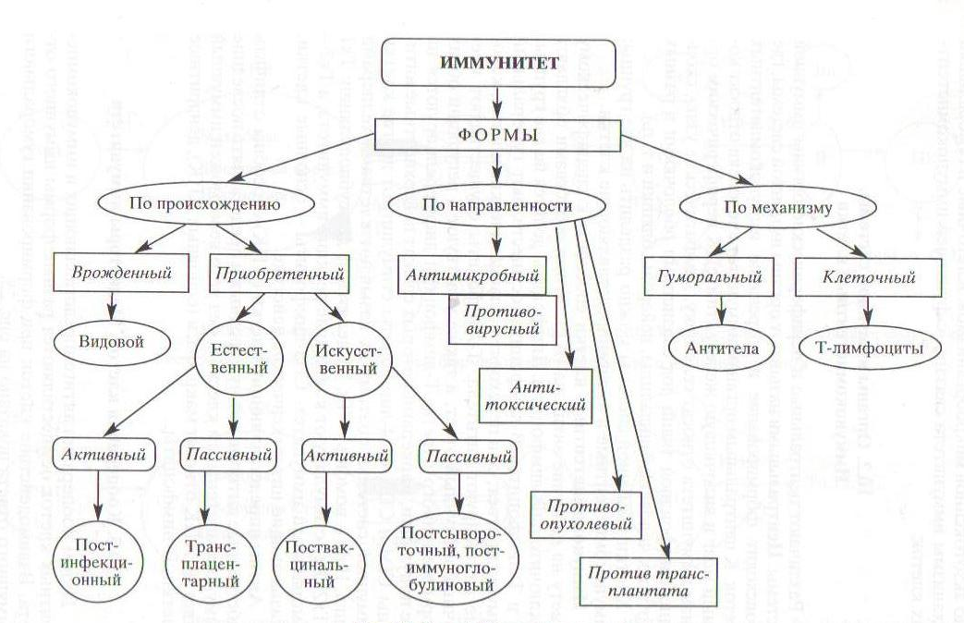
Классификация иммунитета

Slide 7
ОСОБЕННОСТИ СПЕЦИФИЧЕСКОГО ИММУНИТЕТА
Отличает «свое» от «не своего»
Формируется иммунологическая память
Память специфична
Толерантность

Slide 8
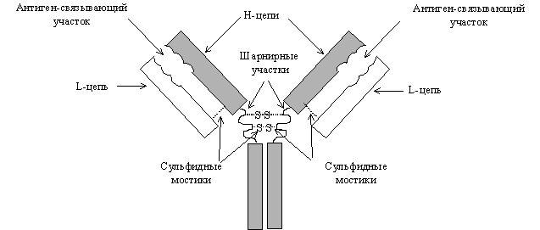
ПЕРВАЯ МОДЕЛЬ АНТИТЕЛА: ЦЕПИ И ФРАГМЕНТЫ

Slide 9
ВАРИАБЕЛЬНАЯ ОБЛАСТЬ определяет СПЕЦИФИЧНОСТЬ
Антигенсвязывающий участок имеет размер 1,6*0,7 нм, формируется VH и VL доменами,
а именно их гипервариабельными областями
VH: 31-35, 49-65, 84-88, 99-111
VL: 24-34, 50-56, 89-97

Slide 10
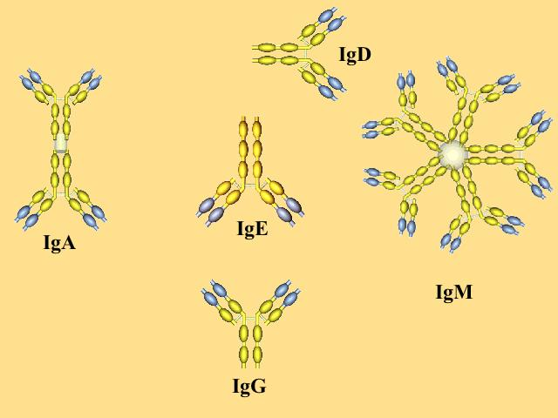
КЛАССЫ ИММУНОГЛОБУЛИНОВ

Slide 11
Возможные пути лабораторной диагностики вирусных инфекций
Цель исследования | Антиген | Антитело | Положительный результат реакции
Поиск антител (серодиагностика) | Известный (диагностикум) | Неизвестный (исследуемая сыворотка) | В сыворотке есть антитела к известному антигену
Определение антигена | Неизвестный | Известное (диагностическая сыворотка) или не требуется для анализа (ПЦР) | Изучаемый антиген обнаружен

Slide 12
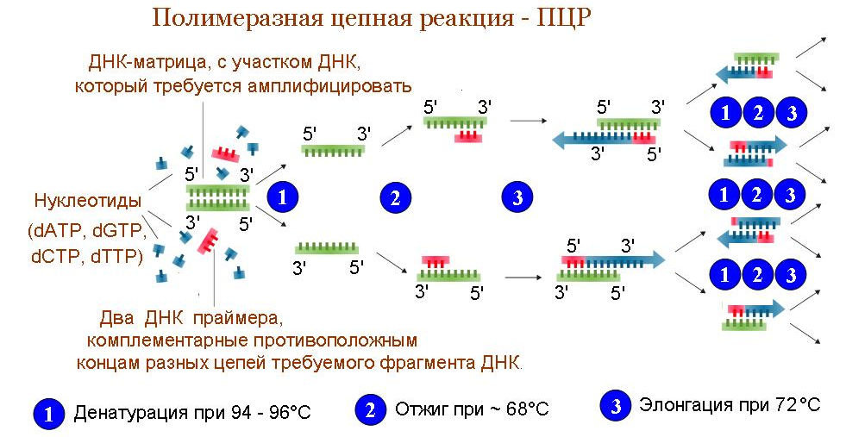
Метод ПЦР
ПЦР-диагностика (полимеразная цепная реакция) – высокоточный метод диагностики многочисленных инфекций, который освовывается на исследовании генетического материала микроорганизмов (ДНК и РНК). В зависимости от цели исследования используются кровь, слюна, мокрота и прочие биологические материалы.

Slide 14
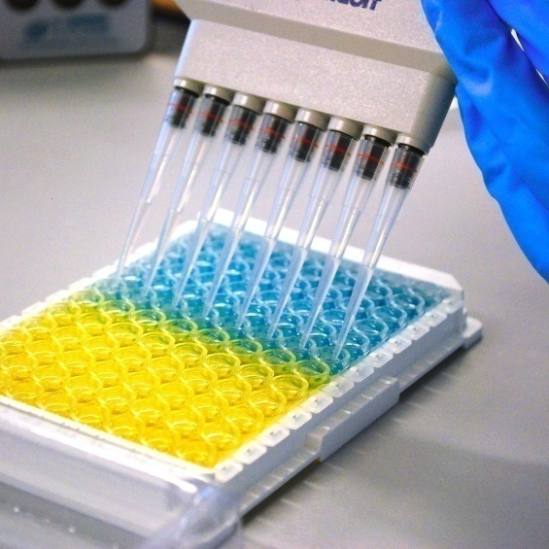
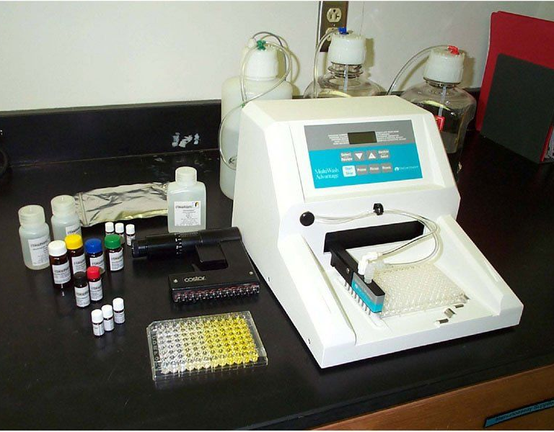
Иммуноферментный анализ
Иммуноферментный анализ (ИФА, от англ. enzyme immunoassay, EIA) – лабораторный иммунологический метод качественного определения и количественного измерения антигенов (АГ) или антител (АТ).
Метод позволяет обнаружить анализируемое вещество в жидком образце с использованием жидких реактивов при проведении анализа.

Slide 15
Различные варианты ИФА
«Сэндвич»-метод (англ. ensyme-linked immunosorbent assay, ELISA) – используется для обнаружения антигена.
Инку-бация и про-мыва-ние
Инку-бация и про-мыва-ние
2. Комплекс «антитело-антиген»
4. Добавление субстрата и изменение цвета
1. Адсорбция антител на поверхности лунок
3. Комплекс «антитело-антиген-конъюгат» («Сэндвич»)

Slide 16
Различные варианты ИФА
Непрямой ИФА – для обнаружения специфических антител.
Инкубация и промывание
Инкубация и промывание
1. Адсорбция антигенов
4. Добавление субстрата и изменение цвета
2. Комплекс «антиген-антитело»
3. Комплекс «антиген-антитело-конъюгат»

Slide 17
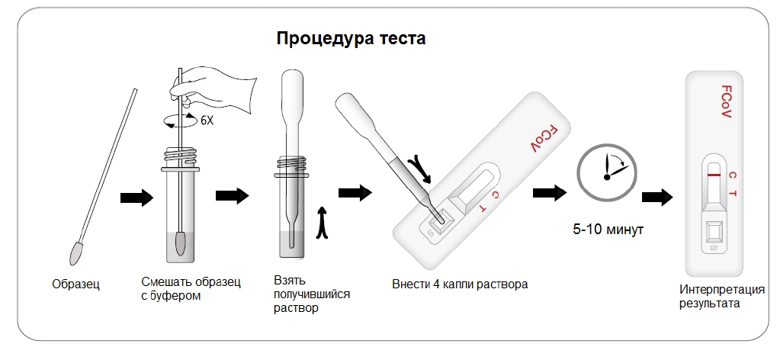
Иммунохроматографический анализ
Иммунохроматографический анализ (ИХА) – лабораторный иммунологический метод качественного определения антигенов (АГ) или антител (АТ).

Slide 18
Принцип ИХА

Slide 19
Возможные результаты теста ИХА

Slide 20
Почему анализы врут?
Нарушение методики забора материала
Время забора материала
Нарушения при транспортировке материала
Ошибки при проведении анализа

Slide 21
Время забора материала

Slide 22
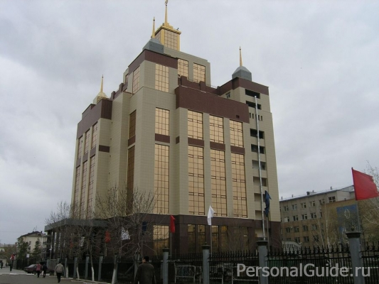
Благодарю за внимание!

